Slide 1

漫谈V8引擎及Wasm原理
从浏览器性能历史开始，浅谈V8引擎，再说说WebAssembly的前世今生，最后引出其原理。深入了解WebAssembly为什么能快到飞起。
温蒂

Slide 2
浏览器性能知识
01
Browser Performance knowledge
目录
V8引擎的进化
02
Evolution of the V8 engine
WebAssembly出现之前
03
Before the WebAssembly
CONTENTS
WebAssembly原理解析
04
The principle of analytic

Slide 3
PART 01
浏览器性能知识
浏览器性能历史；解释器与编译器；JS 引擎运行耗时模型；JIT的一点说明

Slide 4
浏览器性能知识
01
Browser Performance knowledge
浏览器性能历史
浏览器自上世纪80年代末90年代初期诞生以来，得到了长足的发展，其功能也越来越丰富，包括网络、资源管理、网页浏览、多页面管理、插件和扩展、书签管理、历史记录管理、设置管理、下载管理、账户和同步、安全机制、隐私管理、外观主题、开发者工具等。其中，为用户提供网页浏览服务无疑是最重要的功能。
1
1995 年 JavaScript 诞生。它的设计时间非常短，前十年发展迅速。
2
2008年，人们称之为浏览器性能大战的时期开始了。很多浏览器加入了即时编译器，又称之为JITs(Just In Time)。在这种模式下，JavaScript在运行的时候，JIT 选择模式然后基于这些模式使代码运行更快。这些 JITs 的引入是浏览器运行代码机制的一个转折点。突然之间，JavaScript 的运行速度快了10倍。
3
随着这种性能改进，JavaScript 开始被用于意想不到的事情，比如使用Node.js和Electron构建应用程序。现在 WebAssembly 可能是的另一个转折点。

Slide 5
浏览器性能知识
01
Browser Performance knowledge
但解释器的弊端是当你运行相同的代码的时候。比如，你执行了一个循环。然后你就会一遍又一遍的做同样的事情。
编译器则有相反的效果。在程序开始的时候，它可能需要稍微多一点的时间来了解整个编译的步骤。
解释器很快的获取代码并且执行。不需要在执行代码前完成全部的编译步骤。因此，解释器感觉与 JavaScript 有着自然的契合。web 开发者能够立即得到反馈很重要。这也是浏览器最开始使用 JavaScript 解释器的原因之一。
但是当运行一个循环的时候他会更快，因为他不需要重复的去翻译每一次循环里的代码。所以作为一个可以摆脱解释器低效率的方法，浏览器开始将编译器引入。
解释器
编译器
代码如何翻译成机器语言
使用解释器，翻译的过程基本上是一行一行及时生效的。
编译器是另外一种工作方式，它在执行前翻译。

Slide 6
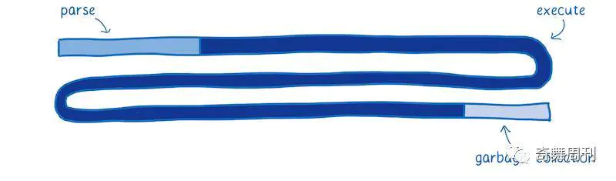
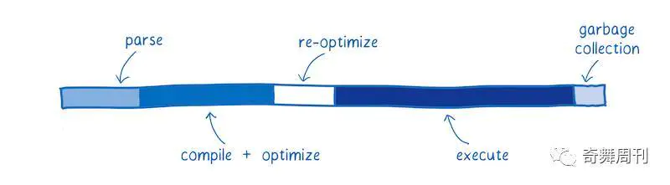
浏览器性能知识
01
Browser Performance knowledge
早期的 JS 的执行
JIT编译后再执行的抽象
Parsing – 词法语法分析，生成AST (Abstract Syntax Tree，抽象语法树) 。
Compiling + Optimizing - 基础编译和优化编译。有一些优化编译的工作不在主线程，这里并不包括这些时间。
Re-optimizing -重新优化。当预先编译优化的代码不能被优化的情况下，JIT 将这些代码重新优化，如果不能重新优化那么久丢给基础编译去做。
Execution - 执行代码。
Garbage collection - 清理内存。
注意：JIT时间模型中各任务将被交叉执行。比如正在做一些代码解析时，还执行者一些其他的逻辑，有些代码编译完成后，引擎又做了一些解析，然后又执行了一些逻辑。这种交叉执行对早期 JavaScript 的性能有很大的帮助。

Slide 7
浏览器性能知识
01
Browser Performance knowledge
解释器的执行抽象
JIT编译后再执行的抽象
输入的代码 -> [ 解释器 解释执行 ] -> 执行结果
输入的代码 -> [ 编译器 编译 ] -> 编译后的代码 -> [ 执行 ] -> 执行结果
说JIT比解释快，其实说的是“执行编译后的代码”比“解释器解释执行”要快，并不是说“编译”这个动作比“解释”这个动作快。
JIT编译再怎么快，至少也比解释执行一次略慢一些，而要得到最后的执行结果还得再经过一个“执行编译后的代码”的过程。
所以，对“只执行一次”的代码而言，解释执行其实总是比JIT编译执行要快。
对只执行一次的代码做JIT编译再执行，可以说是得不偿失。
对只执行少量次数的代码，JIT编译带来的执行速度的提升也未必能抵消掉最初编译带来的开销。
只有对频繁执行的代码，JIT编译才能保证有正面的收益。

Slide 8
PART 02
V8引擎的进化
渲染引擎；编译器链路； Chrome V8 引擎链路；Top-Level代码，非Top-Level代码 和 Lazy Parsing；优化&去优化；全新的V8引擎编译器链路；

Slide 9
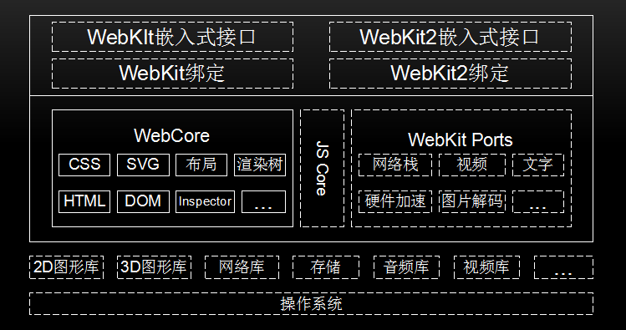
V8引擎的进化
02
Evolution of the V8 engine
C
渲染引擎
A
能够将HTML/CSS/JavaScript文本及相应的资源文件转换成用户可见图像结果。在浏览器的发展过程中，不同的厂商开发了不同的渲染引擎，如Tridend(IE)、Gecko(FF)、WebKit(Safari,Chrome,Andriod浏览器)等。
WebKit
WebKit是由苹果2005年发起的一个开源项目，引起了众多公司的重视，几年间被很多公司所采用，在移动端更占据了垄断地位。更有甚者，开发出了基于WebKit的支持HTML5的web操作系统(如Chrome OS、Web OS)。
WebCore 是各个浏览器使用的共享部分，包括HTML解析器、CSS解析器、DOM和SVG等。JavaScriptCore是WebKit的默认引擎，在谷歌系列产品中被替换为V8引擎。
B
V8引擎
V8引擎是一个JavaScript引擎实现，最初由一些语言方面专家设计，后被谷歌收购，随后谷歌对其进行了开源。V8使用C++开发，在运行JavaScript之前，相比其它的JavaScript的引擎转换成字节码或解释执行，V8将其编译成原生机器码（IA-32, x86-64, ARM, or MIPS CPUs），并且使用了如内联缓存（inline caching）等方法来提高性能。有了这些功能，JavaScript程序在V8引擎下的运行速度媲美二进制程序。V8支持众多操作系统，如windows、linux、android等，也支持其他硬件架构，如IA32,X64,ARM等，具有很好的可移植和跨平台特性。

Slide 10
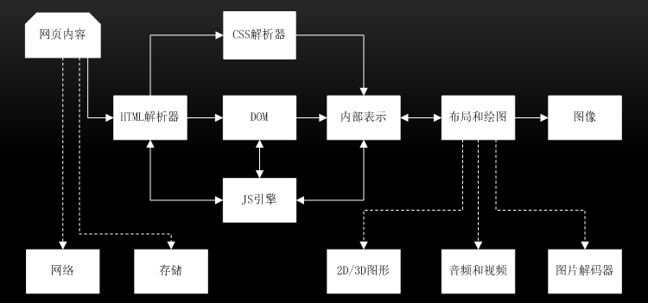
V8引擎的进化
02
Evolution of the V8 engine
从输入URL到生成DOM树
1
从DOM树到构建WebKit绘图上下文
1.地址栏输入URL，WebKit调用资源加载器加载相应资源；
2.加载器依赖网络模块建立连接，发送请求并接收答复；
3.WebKit接收各种网页或者资源数据，其中某些资源可能同步或异步获取；
4.网页交给HTML解析器转变为词语(Tokens)；
5.解释器根据词语构建节点，形成DOM树；
6.如果节点是JavaScript代码，调用JavaScript引擎解释并执行；
7.JavaScript代码可能会修改DOM树结构；
8.如果节点依赖其他资源，如图片、css、视频等，调用资源加载器加载它们，但这些是异步加载的，不会阻碍当前DOM树继续创建；如果是JavaScript资源URL（没有标记异步方式），则需要停止当前DOM树创建，直到JavaScript加载并被JavaScript引擎执行后才继续DOM树的创建。
2
1.CSS文件被CSS解释器解释成内部表示；
2.CSS解释器完成工作后，在DOM树上附加样式信息，生成RenderObject树；
3.RenderObject节点在创建的同时，WebKit会根据网页层次结构构建RenderLayer树，同时构建一个虚拟绘图上下文。
3
绘图上下文到最终图像呈现
1.绘图上下文是一个与平台无关的抽象类，它将每个绘图操作桥接到不同的具体实现类，也就是绘图具体实现类；
2.绘图实现类也可能有简单的实现，也可能有复杂的实现，软件渲染、硬件渲染、合成渲染等；
3.绘图实现类将2D图形库或者3D图形库绘制结果保存，交给浏览器界面进行展示。

Slide 11
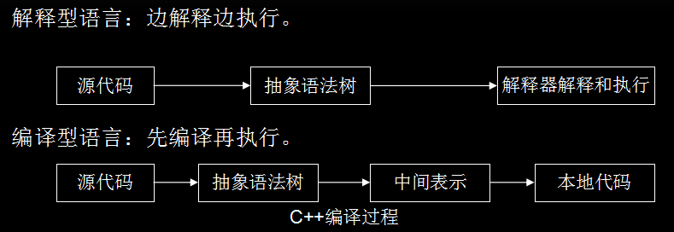
V8引擎的进化
02
Evolution of the V8 engine
编译器链路
1
通常，在编程语言所对应的整个编译器链路中，首先词法分析器(Lexer)负责将源码中各类短语进行过滤并解析成具有特定语义的Token字符串。
接下来，在语法分析阶段，这些字符串会被语法分析器(Parser)通过相应算法进行“表达式非终结符展开”的处理。如果语法分析器无法将一段代码内的某个表达式展开成标准中提到的任意一种终结符展开式形式，那么该表达式中一定存在语法错误。语法分析器在处理完代码后会向编译器链路的下一个阶段输出一种名为“抽象语法树(AST)”的数据结构，它以结构化的表示形式表达了整段代码的语法结构。至此也表明了语法分析器真正“理解”了源码中各代码段的具体语义。
2
3
随后，在语义分析阶段，编译器会进一步分析AST，进而判断代码是否存在运行时错误，并做一些初步优化生成中间代码。最后编译器会将得到的中间代码直接编译成目标平台的机器码。

Slide 12
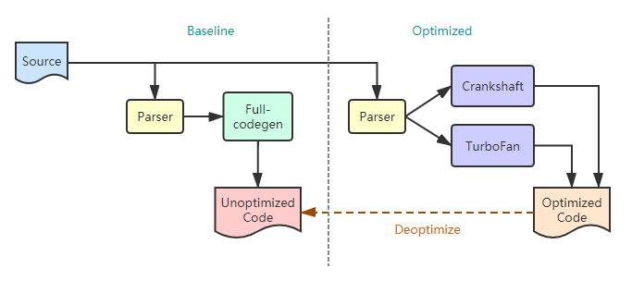
V8引擎的进化
02
Evolution of the V8 engine
老版本的Chrome V8(Chrome 58以下)，整个代码的解析，编译和执行过程流程，可以分为两个阶段：Baseline编译阶段和Optimized编译阶段。Baseline编译阶段由“Full-codegen”基线JIT编译器处理，Optimized编译阶段由“Crankshaft”和“TurboFan”两个优化JIT编译器处理。每一组编译器都有一个前置的语法分析器(Parser)，对JS源码进行词法和语法分析，同时生成对应的AST数据结构。

Slide 13
V8引擎的进化
02
Evolution of the V8 engine
Top-Level代码(TL)和非Top-Level代码(NTL)
为了提高对JS源代码的解析和执行效率，V8引擎会对当前即将执行的JS代码段进行分析。首先将所有的JS代码通过一个前置的语法分析器(Parser)来进行词法和语法分析，同时生成对应的AST数据结构。这一阶段，Parser会检查整段代码，并将它们分成两种不同的类型：Top-Level代码(TL)和非Top-Level代码(NTL)。
Top-Level代码主要指JS源码初次加载时需要首先被运到顶层的代码。主要包括变量声明，函数定义以及函数调用等。
非Top-Level代码主要指函数体内部的JS代码。

Slide 14
V8引擎的进化
02
Evolution of the V8 engine
在V8引擎中，位于各个编译器的前置Parser被分为Pre-Parser与Full-Parser两种类型。
首先，Pre-Parser主要负责对整个JS源代码段进行必要的前期检查。判断代码中是否存在语法错误，如果存在，则抛出语法错误信息(Early Syntax Error)并提示用户，同时中断代码的后续解析和运行。Pre-Parser对代码的分析处理阶段不会生成对应的AST，也不会生成变量可用的上下文作用域。
接下来，Full-Parser会开始分析那些属于TL类型的JS源码并生成AST。同时会对代码中的变量进行作用域分析，以便追踪那些具有特殊作用域的变量(如闭包中的变量)，并为他们的外层作用域分配相应的资源，同时生成该变量可用的上下文作用域。当Full-Parser将所有的TL代码转换成AST后，这些AST随后便会被运往V8引擎的第一个支持运行时编译(JIT)的编译器——“Full-codegen”基线编译器进行处理。在这里，Full-codegen会快速的根据输入的AST信息来编译并生成对应的未经优化的机器码，这些机器码可以被浏览器快速的解析和执行。

Slide 15
V8引擎的进化
02
Evolution of the V8 engine
Lazy Parsing
浏览器在解析和执行这些TL代码的过程中，会遇到一些诸如函数调用的操作。这时，V8引擎会根据TL代码在执行的过程中遇到的函数调用，对JS源码再进行一次Full-Parsing的处理，并生成对应的AST。随后，这些AST同样会被Full-codegen处理生成对应的机器码，最后再由浏览器解析和运行。
V8这种"非一次性生成和处理所有JS代码源码对应的AST信息，而只在用到时才进行AST生成和编译"的特性，我们称之为“Lazy Parsing”。总的来说，在V8引擎中，Pre-Parsing阶段主要检查代码中是否存在语法错误，随后的Full-Parsing阶段才会真正生成AST信息交由编译器来处理。

Slide 16
V8引擎的进化
02
Evolution of the V8 engine
优化与去优化
随着从Full-codegen基线编译器输出的未经优化的机器码被浏览器解析和执行，V8引擎会发现当前正在运行的代码逻辑中，有一些比较耗时的代码流程可以被进一步优化。比如在JS代码中出现的“大次数循环代码块”或ECMScript6标准中的某些新特性。这时V8引擎会将这部分代码转交给另外的优化编译器进行优化处理。V8引擎有两个JS优化编译器，分别是Crankshaft和TurboFan。其中Crankshaft主要对JS代码进行一些比较基础的优化；而TurboFan主要对使用了ES6及以上标准的新特性代码进行优化，同时它也负责对ASM.js代码进行处理。

Slide 17
V8引擎的进化
02
Evolution of the V8 engine
优化与去优化
Full-codegen基线编译器把编译流程交给优化编译器进行优化处理是建立在一些假设成立的基础上的，如Full-codegen在循环中的前几次中都执行了相同的逻辑代码(相同的作用域环境和变量结构)，那么Full-codegen会假设在后面的循环中，迭代的代码形式保持不变，于是将编译流程交给优化编译器。但实际上，由于JS语言的高度动态性，并不能保证这样的假设总是成立的。所以，这些经过优化编译器生成的机器码在被浏览器解析执行前，V8引擎会检验之前的假设是否成立。成立则浏览器直接解析执行经过优化生成的机器码；不成立则优化编译器会开始进行一个名为“去优化”的过程。将代码的编译流程重新“交回”到基线编译器的手上。基线编译器会重新编译这些JS代码，同时生成未优化的机器码，最后让浏览器解析执行。而之前优化编译器生成的那部分错误的优化机器码便会被直接舍弃。

Slide 18
V8引擎的进化
02
Evolution of the V8 engine
老的V8引擎弊端
以上便是老的V8引擎的编译流程。随着Web应用的规模越来越大，V8的这种编译器架构模式的问题逐渐凸显：
1、Full-codegen基线编译器在处理TL代码时产生的机器码大量占用V8的堆内存。
2、V8的编译器链路在解析和执行JS代码的整个时间线(Startup Time)上，有近三分之一的时间被Paring和Compiling占据。
对同一段代码的多次Pasing大大降低了V8的处理效率(Pre-Parsing,基线编译器的Full-Parsing,优化编译器的Full-Parsing)。
V8也提供了一些比较“Hack”的方式来避免多余的Pre-parsing过程——IIFE(立即执行函数表达式)形式的代码。强制让V8省略对IIFE内部代码的Pre-parsing过程。

Slide 19
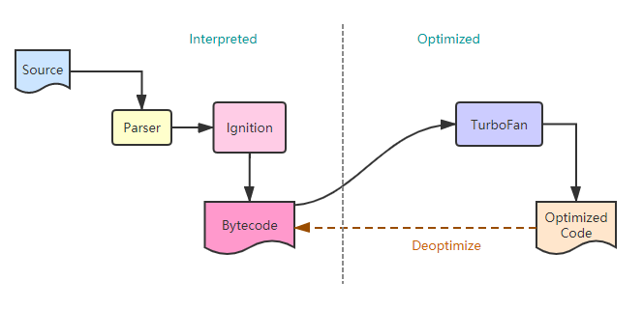
V8引擎的进化
02
Evolution of the V8 engine
鉴于老版本V8存在的问题，Google自Chrome58版本开始，对V8引擎的编译器链路进行了改进和优化。
在V8团队所！希！望！的全新的V8引擎的编译器链路里，新加入了一个名为“Ignition”的解释器，同时去掉了Full-codegen基线编译器和Crankshaft优化编译器。
Ignition解释器会根据Parser传递过来的AST直接生成对应的“字节码(Bytecode)”数据结构。字节码本身是一种机器码形式的抽象，他的信息密度更高，所以相比基线编译器生成未经优化的机器码速度更快，体积更小，占用堆内存更少。
这些字节码一部分会直接被Ignition直接高效的解释执行，另一部分会送往TurboFan的“图”生成器等待进一步优化。类似的，如果优化假设不成立，TurboFan生成的优化后的机器码会被直接舍弃，编译流程会再次返回到Ignition解释器。
新的编译链路使V8整体架构的复杂度大幅降低，仅一次Parsing过程，运行更加高效，同时也解决了大量耗费堆内存的问题。

Slide 20
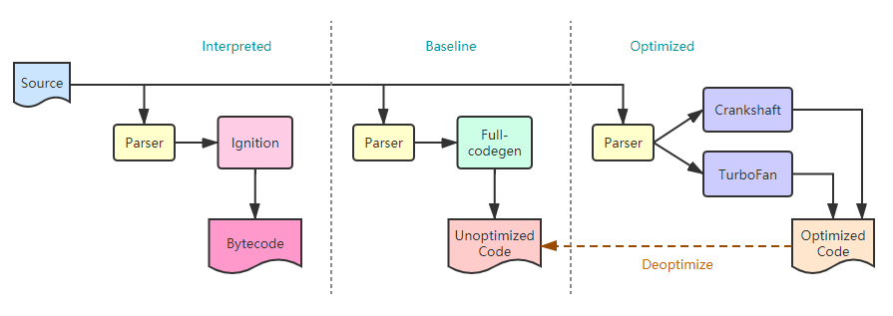
V8引擎的进化
02
Evolution of the V8 engine
但！实！际！上，链路架构升级并不是一蹴而就的。由于TurboFan优化编译器本身的处理性能并不足以支撑整个V8链路对JS的优化，因此不得不把Crankshaft优化编译器重新加回到链路中。另一方面，由于Crankshaft本身没有可以处理字节码的编译器前端，因此Crankshaft的去优化过程仍需要把部分代码交给到Full-codegen基线编译器，所以Full-codegen也被重新加回到链路中。
可见，随着Web应用的规模不断增大，V8引擎需要不断进行升级来提升自己处理JS的能力。但每次升级需要的时间却和Web应用复杂化的周期不成正比。并且V8引擎所存在的问题并不是其独有的。包括SpiderMonkey和JavaScriptCode等在内的这些常见的JS引擎均存在类似的问题。

Slide 21
PART 03
WebAssembly出现之前
失落的ASM.js；古老的NaCl与PNaCl

Slide 22
Wasm出现之前
03
Before the WebAssembly
PNaCl
NaCl
PNaCl全称“Google Portable Native Client”。相较于NaCl， PNaCl可随意分发，有很好的便携性，高度的可移植，可复用性。
二者没能持续发展先去的原因：只有Chrome支持；应用场景狭窄(高效的音频/视频处理，高性能的计算需求在Web领域并不对见)；基于C/C++的开发难度和开发成本等。
而谷歌放弃NaCl/PNaCl技术的另一个重要原因就是因为WebAssembly出现了。
ASM.js
NaCl全称“Google Native Client”，是谷歌Chrome开发团队于2011年8月在Chrome14版本中发布的一项新技术，通过该技术可以让基于C/C++语言编写的应用程序安全高效的运行在浏览器端，并不依赖于用户所使用的具体操作系统类型。
由于NaCl模块的平台独立性，导致NaCl应用在互联网上无法被自由分发。此外，由于NaCl模块本身不具有可移植性，Chrome官方规定只能将NaCl模块发布到Chrome网上商店。于是基于NaCl发展出了PNaCl。
JS的一个严格子集，是一种可用于编译器的底层级，高效的目标语言。
ASM.js使用了一种叫做“Annotation(注解)”的变量类型声明方式来与JS引擎约定变量类型。
但其应用场景大部分集中在对基于Web端的数值计算密集型应用的优化处理上。各大浏览器厂商对其标准的支持程度和实现方式也不尽相同。再加上其本身使用成本很高等原因，最终没能持续发展下去。

Slide 23
PART 04
WebAssembly原理解析
Wasm简介；基本原理

Slide 24
Wasm原理解析
04
The principle of analytic
技术方案
01
03
文件格式
WebAssembly 是一种可以使用非 JavaScript 编程语言编写代码并且能在浏览器上运行的技术方案。
wasm是一种新型的二进制格式，文件体积更小，启动速度&运行速度更快。
Wasm是什么
编译目标
02
04
作用
Wasm是多种编程语言的编译目标，包括C和C++。
WebAssembly的出现让我们能够以极小的成本来复用其他领域已存在的成果，以此弥补JS性能与功能上的不足。

Slide 25
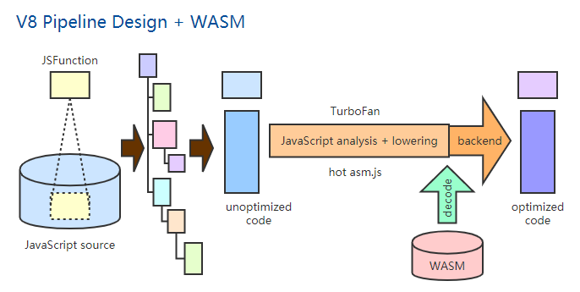
Wasm原理解析
04
The principle of analytic
从V8引擎开始处理JS源代码到生成机器码，最后再被浏览器解析执行，整个过程包含了很多道“工序”。
在优化编译阶段，TurboFan优化编译器会使用IC(Inline Cache)和OSR(On Stack Replacement)等技术来对JS源代码进行分析和优化。优化后的代码在生成机器码之前会进行lowering操作。在这一步操作中，优化编译器会根据现有的已经优化好的JS源代码来生成一些处于底层级且与硬件结构相关的中间代码。而位于整个V8链路最末端的编译器后端(backend)就负责将这些经过lowering处理的底层中间代码直接转译成基于特定处理器架构的机器码，最后被浏览器解析执行。
而V8引擎在处理Wasm模块时，V8链路中的任何环节都不会对Wasm模块进行优化(代码层面)，整个Wasm优化工作在编译模块时都已经完成。也不需要生成冗余的占用大量内存的AST结构信息。只需要把这些模块中的二进制代码直接加载到内存中，然后经过位于V8链路末端编译器后端的处理，最后生成的机器码便可以被浏览器直接执行。
整个过程中不需要很多处理和系统资源开销，这也是Wasm应用高性能的众多原因之一。

Slide 26
Wasm原理解析
04
The principle of analytic
请求
编译+优化
执行
下载执行与 JS 等效的 wasm 文件需要更少的时间，因为它体积更小。下载资源的时间会更少。在网速慢的情况下更能显示出效果来。
JS在执行代码期间编译。相同的代码在多次执行中有可能类型不同被重新编译。wasm更多的优化在 LLVM 最前面就已经完成。所以编译和优化的工作很少。
尽可能编写执行性能好的 JS需要知道 JIT 是如何做优化的。有时候为了代码可读性会给编译器优化带来阻碍。 而wasm是为编译器设计的，不用考虑。
STEP
STEP
STEP
02
04
06
01
03
05
STEP
STEP
STEP
解析
重新优化
垃圾回收
JS 源码被下载到浏览器，将被解析AST，AST再被转换为字节码。 而wasm 已经是字节码，仅需要被解码并确定没有任何错误。
JIT 优化假设不正确时，会进行去优化和重新优化。wasm类型明确，JIT 不需要根据运行时收集的数据对类型进行假设，所以不存在重新优化。
JS 引擎会自动进行垃圾回收处理。不能控制垃圾回收时机可能会影响性能。wasm手动管理内存从而提升了性能。

Slide 27
感谢观赏
下期预告：WebAssembly初体验
Wasm模块生成方法；两种构建类型；ERE执行生命周期；C/C++与JS相互调用；等等等。
敬请期待~
2021.09.06

Slide 28
参考资料
附
reference material
1
几张图让你看懂WebAssembly
https://www.jianshu.com/p/bff8aa23fe4d
2
深入浅出 WebAssembly
https://zhuanlan.zhihu.com/p/47577104
3
什么是JIT
https://www.cnblogs.com/dzhou/p/9549839.html
4
认识 V8 引擎
https://zhuanlan.zhihu.com/p/27628685

